Slide 2
Contexte
Selon une étude réalisée par l’OMS (Organisation Mondiale de la Santé), chaque année environ 50 000 personnes décèdent à cause des infections nosocomiales en Europe et 100 000 aux Etats-Unis.
En outre, en Europe les traitements pour soigner les patients atteints d’infections nosocomiales représentent environ 10 millions de jours d’hospitalisation supplémentaires, soit entre 13 et 25 milliards d’euros de dépenses.
Les ﬁlms PVC HEXIS Health, grâce à leur capacité unique d’inhiber le développement d’une grande quantité de microbes, jouent un rôle très eﬃcace dans la défense contre la propagation des bactéries et complètent la stratégie de lutte contre les infections nosocomiales, conformément aux bonnes pratiques déﬁnies par les autorités nationales, européennes et internationales ( Health First Europe, Commission européenne, OMS par exemple).

Slide 3
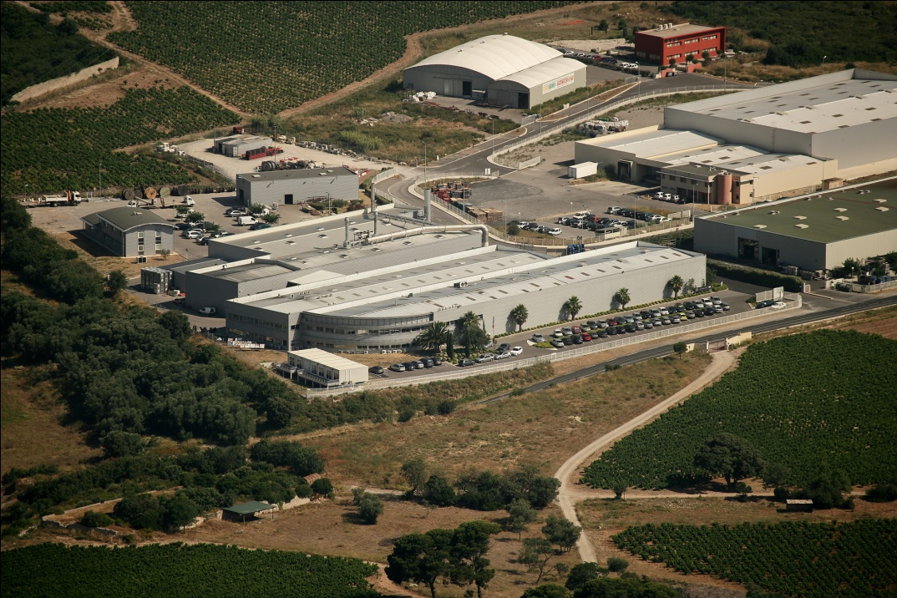
GROUPE HEXIS: HEALTH DIVISION
Grâce à son propre laboratoire, ses biochimistes et un service R&D performant, un innovant ﬁlm PVC antimicrobien «HEXIS Health» (brevets de l’OMPI WO / 2008 / 099 111) a été élaboré. Il permet de limiter le
développement des microbes, tels que les
bactéries, et de soutenir la lutte contre les infections nosocomiales.

Slide 4
CARACTERISTIQUE DU PRODUIT
AM030: Film antibacterien
Empêche le développement de nombreux microbes, y compris l’E. coli, le Staphylocoque doré, et le SARM, à plus de 90% conformément aux tests eﬀectués selon la norme ISO 22196 (mesure de l’activité antibactérienne sur les surfaces en plastique)
Peut être posé et retiré facilement sur un grand nombre de surfaces existantes avec quasiment aucune modiﬁcation de structure
Supprime le besoin de nettoyages agressifs,
de maintenance
Contrôle la propagation des microbes 24h/24,
7j/7

Slide 5
FILM HEXIS AM030: Principe
Bactéries: Staphylocoque doré, E.coli, SARM,…
FILM HEXIS AM030
Antimicrobien
1
2
3
4
1. La surface du film est souillée par des bactéries de type
Staphylocoque doré, E.coli, SARM.
2. Les substances biocides agissent sur les bactéries.
3. La croissance et la reproduction des bactéries sont inhibées.
4. Les bactéries sont neutralisées et ne se reproduisent plus.
Biocide
Antimicrobien

Slide 6
DES RESULTAT PROUVES EN LABORATOIRE
Test et validation positive confirmé
par l’INSTITUT PASTEUR
Diﬀérents tests conduits dans des laboratoires microbiologiques indépendants, conformes à la norme ISO 22196 (anciennement JIS Z 2801), ont démontré l’inhibition de la croissance des microbes à plus de 90%.

Slide 7
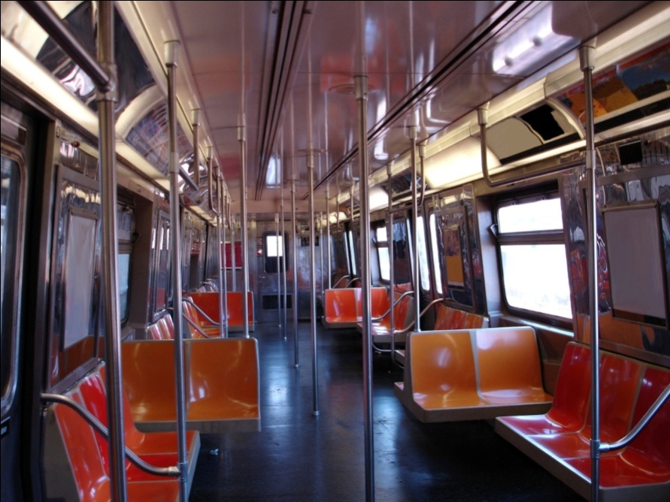
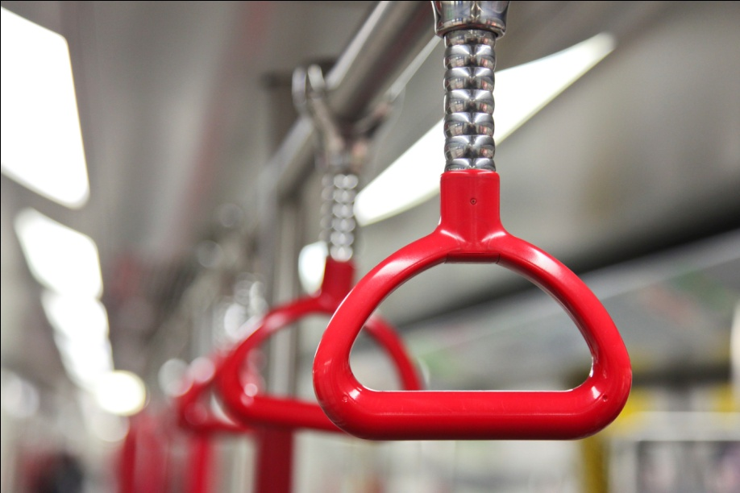
POSSIBILITES D’APPLICATION 1/13
Transports en commun
Bus, Metro, Train,…

Slide 8
POSSIBILITES D’APPLICATION 2/13
Super Marche, Hyper
Caisses avec Ecran tactile

Slide 9
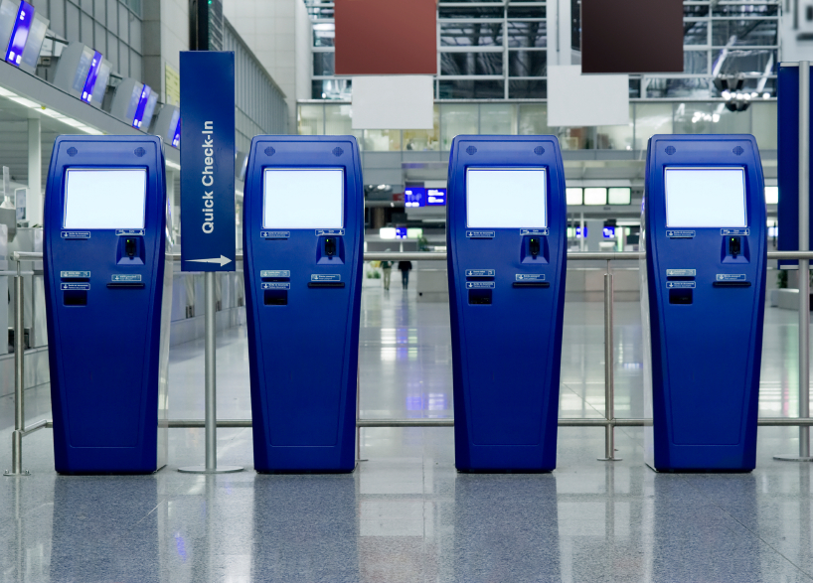
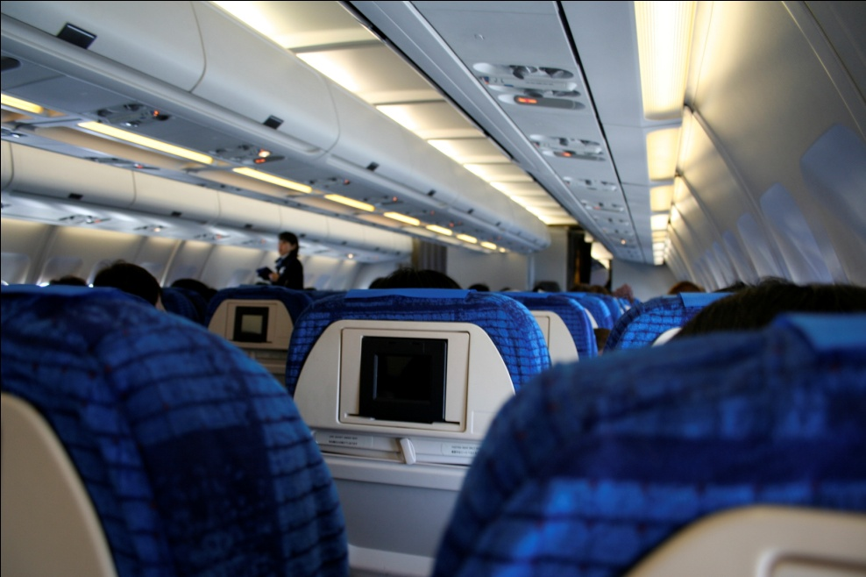
POSSIBILITES D’APPLICATION 3/13
Aéroports, Gares
Avions

Slide 10
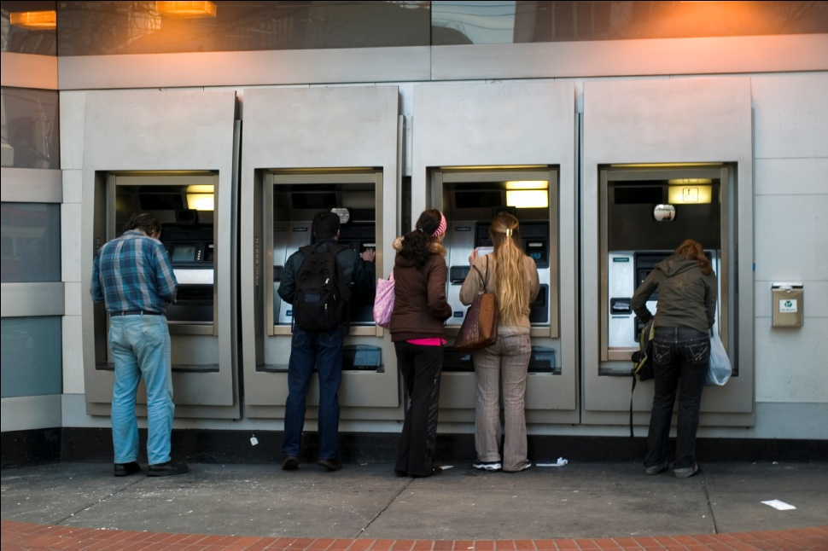
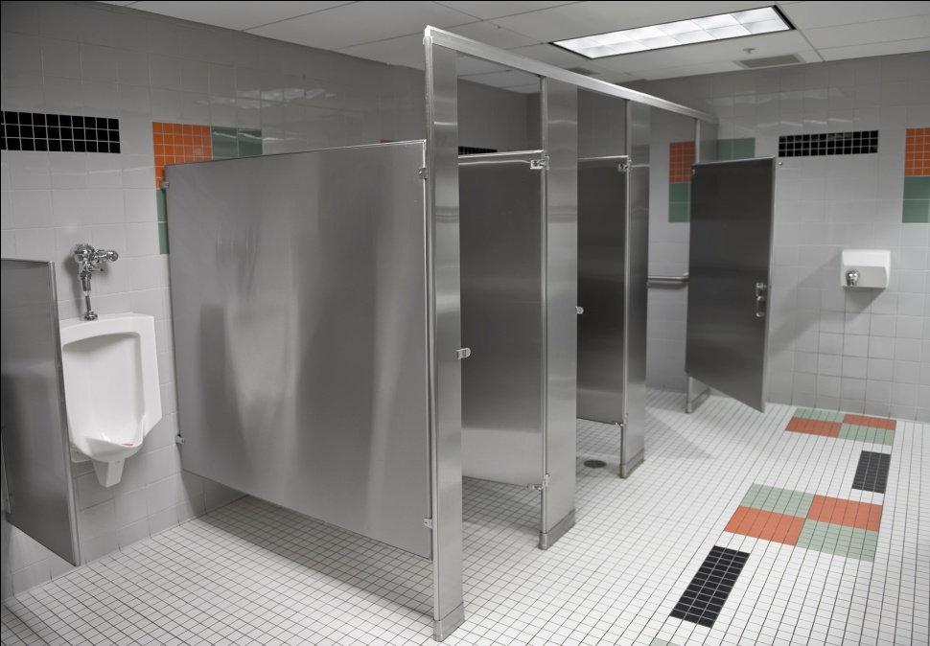
POSSIBILITES D’APPLICATION 4/13
Distributeurs (ATM)
Lieux publiques

Slide 11
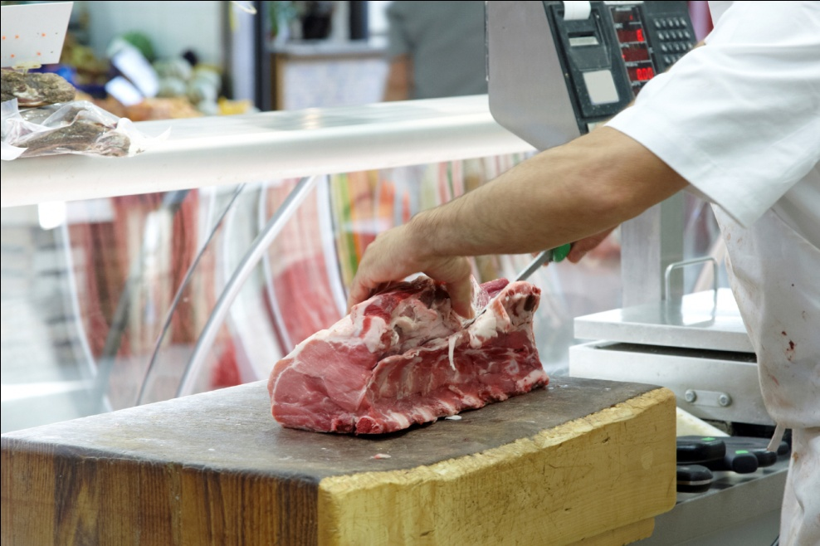
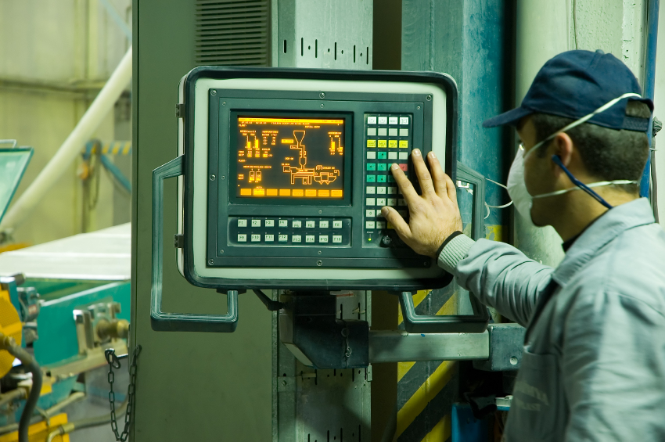
POSSIBILITES D’APPLICATION 5/13
Industrie alimentaire
Industrie

Slide 12
SPECIFICATIONS TECHNIQUES 1/2
Substrats appropriés :
Murs, fenêtres, portes, poignées de porte, tout type de mobilier (table, chaise, lit,...)
Dimensions :
- Taille (l x L) : [1370 à 1600 mm x 30 à 250m]
Epaisseur : [30 à 100 µm]
Plage de températures :
10°C à 40°C
Classement au feu :
Très haute résistance au feu selon M1
Couleur :
Transparent

Slide 13
SPECIFICATIONS TECHNIQUES 2/2
Méthode de fixation :
Application sur une grande quantité de substrats (murs, plafonds, planchers, portes, etc...), sachant que le support doit être propre, sec, lisse et exempt de graisse, huile, cire, silicium et autres substances.
Entretien :
Aucun
Durée de vie :
5 ans (position verticale à l’intérieur)
Aide à la pose :
- Formations de transfert des connaissances organisées par le centre de formation interne d’HEXIS
- Service de pose assuré par des techniciens agréés HEXIS

Slide 14
FAQ: Foire Aux Questions – FILM HEXIS AM030
Ce film est-il toxique? La quantité de molécules à la surface du film est minime.
Ce produit n’est pas classé comme préparation dangereuse selon la réglementation de la Communauté Européenne.
Les biocides antimicrobiens se trouvent-ils sur ou dans le film? Ils font partie intégrante du film AM030.
Y a-t-il des risques pour la peau? Des tests dermatologiques ont été effectués et ont prouvé que le film ne présente pas de danger lors du contact avec la peau humaine.
Quelle est le classement de réaction au feu? M1.
Y a-t-il un danger si un enfant rentre contact avec le film? Les tests dermatologiques indique qu’il n’y a pas de risques.

Slide 15
FAQ: Foire Aux Questions – FILM HEXIS AM030
Quelle est la garantie? La garantie est de 5 ans pour le film et l’activité antimicrobienne (position verticale à l’intérieur).
Quelles sont les différentes couleurs disponibles? Actuellement, seuls des films transparents sont disponibles.
Quelles sont les épaisseurs proposées ? 30 – 100 µm.
Quel est le délai de livraison du produit? 1700 ml (30 µm) en stock.
Le film est-il imprimable? Réponse le 27/10.
La propriété antimicrobienne du film est-elle certifiée? Oui, de nombreux laboratoires (publics et privés) ainsi que l’Institut Pasteur l’ont certifiée.

